Slide 1
Istorijski razvoj centralnih banaka

Slide 2
Kako je sve počelo? zlatar, papir i povjerenje
Zlatar sa sefom - ljudi su mu donosili zlato na čuvanje jer su njegovi sefovi bili sigurniji od vlastitih podruma. Zauzvrat bi dobijali komad papira – potvrdu da imaju određenu količinu zlata kod njega.
ti papiri su počeli kružiti kao novac. Ljudi su njima plaćali robu i usluge, jer su vjerovali da se u svakom trenutku mogu zamijeniti za pravo zlato.
Ostatak novca u sefu zlatar počinje da posuđuje i nastaje prvo stvaranje novca „iz ničega“.

Slide 3
Iz te male londonske radionice rođena je ideja koja i danas oblikuje svjetsku ekonomiju: sistem povjerenja koji zovemo centralno bankarstvo.
Od zlatara do centralnih banaka istorija novca se zasniva na povjerenju između ljudi i institucija.
Nakon londonskih zlatara, sve više je ljudi shvatalo da papir može biti jednako vrijedan kao i zlato ako postoji povjerenje. Ali s vremenom, kako su se pojavljivale bankarske prevare i panike, postalo je jasno da je potrebna institucija koja će čuvati to povjerenje i garantovati stabilnost.

Slide 4
Centralne banke su se transformisale iz institucija koje su bile primarno fokusirane na emisiju novca i finansiranje vlade u ključne učesnike u osiguravanju ekonomske stabilnosti i odgovora na globalne finansijske izazove.
Tokom vijekova, centralne banke su imale četiri široke uloge u ekonomiji kroz pružanje:
    fiskalne podrške
    podrške finansijskoj stabilnosti,
    monetarne i
    makroekonomske podrške.

Slide 5
Istorijski razvoj centralnih banaka oblikovale su dvije glavne karakteristike ovih institucija: one su banke i na različite pravne, administrativne i političke načine povezane sa državom.
Podaci ukazuju na to da je noviji koncept ovih institucija najbolje ilustrovan činjenicom da je tokom 1900. godine samo 18 zemalja imalo centralnu banku. Međutim, do 1950. godine taj broj se povećao na 59, a najnoviji podaci pokazuju da danas postoji 174 zemlje sa centralnom bankom.

Slide 6
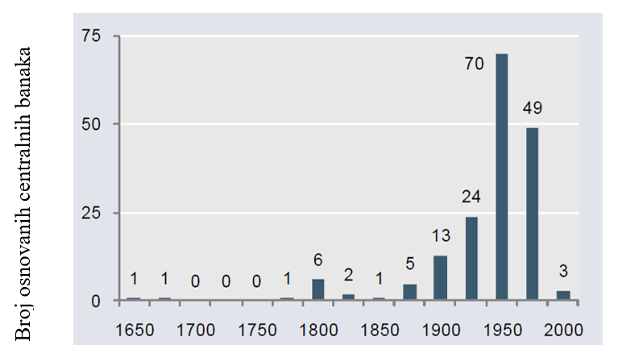
Datumi osnivanja centralnih banaka kroz vijekove

Slide 7
Istorija centralnog bankarstva seže u sedamnaesti vijek, osnivanjem Amsterdamske banke 1609. godine nakon čega je uslijedilo osnivanje švedske Riksbanke 1668. godine.
Jedna od najpoznatijih centralnih banaka u Evropi, Banka Engleske, osnovana je 1694. sa ciljem kupovine državnog duga i finansiranja kraljeve vojne kampanje (krediti kralju u zamjenu za pravo da izdaje novac - spoj privatnog interesa i javne moći).
Osnivanje Banque de France 1800. godine imalo je za cilj stabilizaciju hiperinflacije papirnog novca i pomoć vladinim finansijama.

Slide 8
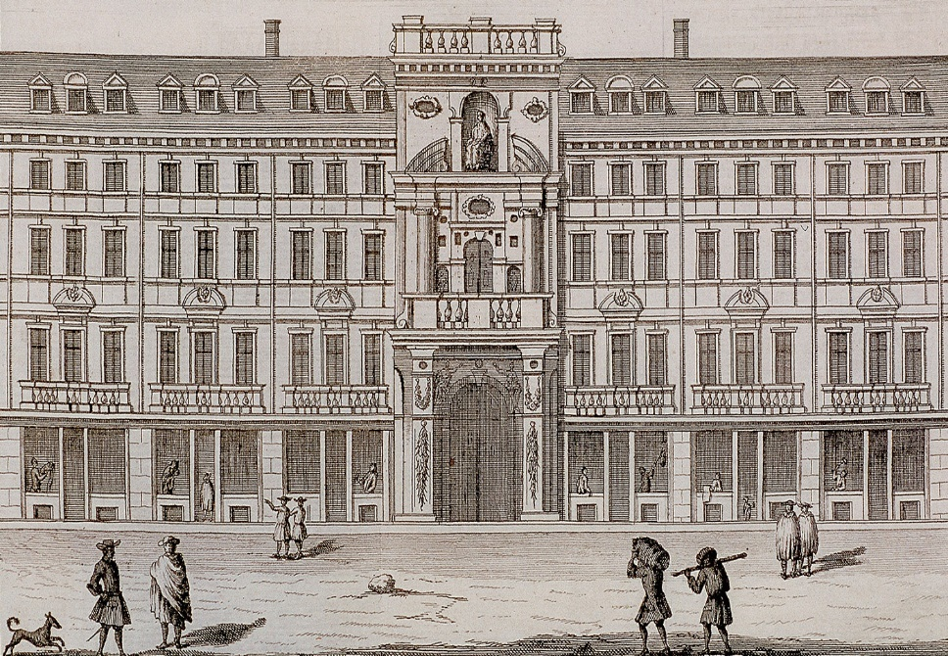

Riksbank of Sweden, 1656. | Bank of England, 1694.

Slide 9
Osnovane su prvenstveno radi stabilizacije valuta i kontrole inflacije, regulisanja novčanih tokova, i agenata država.
To je uključivalo:
  kontrolu emisije novca kako bi se spriječila inflacija i očuvala vrijednost valute,
  obezbijeđenje kredita vladi za finansiranje državnih potreba,
  za vojne troškove i infrastrukturne projekte,
  čuvanje državnih zlatnih i deviznih rezervi, što je pomoglo u održavanju povjerenja u nacionalnu valutu i stabilnosti finansijskog sistema.
Vremenom, centralne banke dobijaju sve veću ulogu i obim funkcija koje obuhvataju nadzor nad bankarskim sektorom, održavanje stabilnosti finansijskog sistema i sprovođenje monetarne politike kako bi se postigli različiti ekonomski ciljevi kao što su stabilan rast i niska nezaposlenost.

Slide 10
ULOGA CENTRALNIH BANAKA U XIX VIJEKU
Banka |  |  |  | Preduslovi (obilježja) stvaranja
 | Osnivanje banke | Monopol nad izdavanjem novca | Zajmodavac u krajnjoj instanci
Riksbank | 1668 | 1897 | 1890 | U početku nije imala funkciju monopolskog izdavanja novčanica Finansiranje ratova i posljedice pretjerane inflacije
Banka Engleske | 1694 | 1844 | 1870 | Akcionarsko društvo. Finansiranje tekućih rashoda kraljevstva, finansiranje trgovine i industrije, vojnih rashoda, servisiranja duga. Do kraja 18. vijeka. privatna ustanova.
Banka Francuske | 1800 | 1848 | 1880 | Stabilizacija valute nakon Francuske revolucije, uravnoteženje javnih finansija, finansiranje ratova, servisiranje duga
Banka Holandije | 1814 | 1863 | 1870 | Osnovana kao privatna kompanija. Pravo na izdavanje novčanica koje su bile zakonsko sredstvo plaćanja
Narodna banka Danske | 1818 | 1818 | 1880 | Osnovana kao privatna banka sa monopolom na devizne transakcije
Banka Portugala | 1846 | 1888 | 1870 | Osnovana kao komercijalna banka i emisiona banka. Finansiranje javnih dugova
Narodna banka Belgije | 1850 | 1850 | 1850 | Osnovana kao akcionarsko društvo
Banka Španije | 1874 | 1874 | 1910 | Državno finansiranje, finansijska podrška građanskim i kolonijalnim ratovima
Banka Italije | 1893 | 1926 | 1880 | Osnovana kao akcionarsko društvo

Slide 11
Prva banka Sjedinjenih Država, osnovana 1791, i sa mandatom do 1797. godine, bila je najvažnija monetarna institucija u ranoj američkoj ekonomiji i ključno političko pitanje između federalista i demokratskih republikanaca. Djelovala je kao agent za trezor SAD i centralnu banku, utičući tako na ekonomsku istoriju rane Amerike
Osnovana je s ciljem da:
1. Nakon Američkog rata za nezavisnost, država se našla u velikim dugovima i suočila se sa finansijskom nestabilnošću. Banka je trebala pomoći u stabilizaciji ekonomije i povratku povjerenja u američki finansijski sistem.
2. Prije osnivanja banke, različite države i institucije su izdavale svoju sopstvenu valutu, što je rezultiralo velikom konfuzijom i nestabilnošću. Banka je imala zadatak da uvede jedinstvenu valutu i reguliše njenu cirkulaciju.
3. Banka je obavljala ulogu fiskalnog agenta vlade, prikupljajući poreze i ostale prihode, te ih raspoređivala prema potrebama.

Slide 12
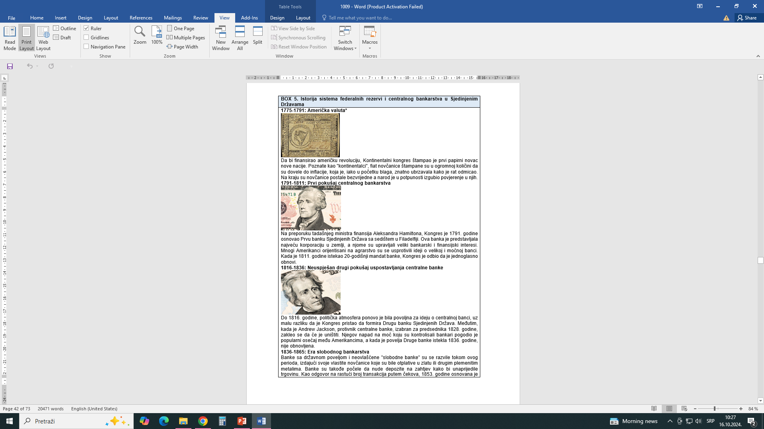
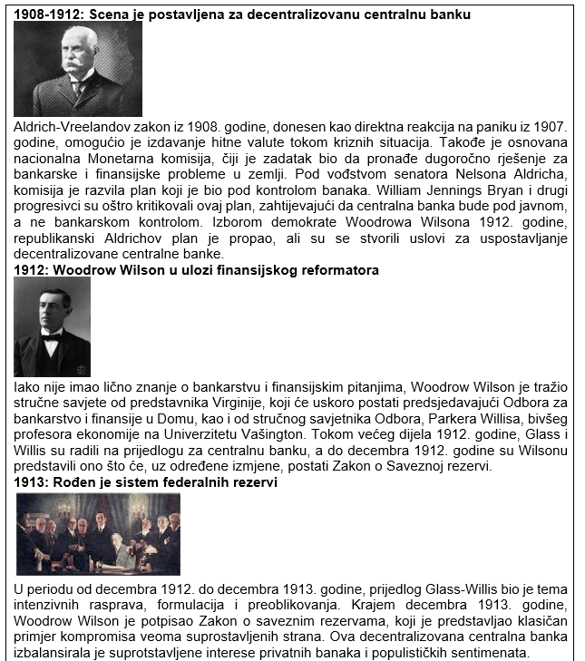

Slide 13
Krajem 19. vijeka mnoge centralne banke postaju sve centralizovanije i pod većom kontrolom država. To je bilo djelimično zbog potrebe za većom ekonomskom stabilnošću i efikasnijim vođenjem monetarne politike.
Ova faza razvoja postavile su temelje za modernu funkciju centralnih banaka, koje su tokom 20. vijeka postale ključne institucije za vođenje monetarne politike i održavanje finansijske stabilnosti.
najvažnija moderna funkcija primjena monetarne politike koja ima za cilj stabilnost cijena, visoku stopu zaposlenosti, ekonomski rast, stabilnost finansijskih tržišta, itd.

Slide 14
Međutim, ključna promjena se odnosila na transformaciju ciljeva, a ne funkcija. Ova transformacija je podrazumijevala odbacivanje komercijalnih ciljeva centralnih banaka.
Prije 20. vijeka, sve centralne banke su bile osnovane kao profitne institucije, što je stvaralo jasan potencijal za sukob između ciljeva javne politike i finansijskih interesa.
Većina centralnih banaka se tokom 19. vijeka prestala baviti komercijalnim aktivnostima. Ipak, Banka Francuske i Banka Holandije ostale su aktivno uključene u komercijalne operacije sve do kraja 19. vijeka.

Slide 15
САВРЕМЕНЕ ЦЕНТРАЛНЕ БАНКЕ

Slide 16
Задаци и циљеви
Првобитни задатак : да кредитира државу у смислу ратних дешавања, а касније финансирање државног буџета
Већи број циљева али примарни је стабилизациони циљ a развојни циљеви се препуштају фискалној политици.
Цјеновна и финансијска стабилност
Цјеновна стабилност значи да вриједност новца остаје приближно иста током времена, односно да нема наглих пораста или падова цијена (инфлације или дефлације).
Финансијска стабилност подразумјева да финансијски систем - банке, тржишта и институције, функционишу поуздано, без криза које би угрозиле привреду или повјерење грађана.

Slide 17
Основне карактеристике централне банке у односу на пословне банке
емисија новчаница и кованог новца;
регулисање потенцијала пословних банака и усмјеравање њихове кредитне политике;
надзор над пословањем банака и других финансијских организација;
гарант ликвидности банкарског система - посљедње уточиште;
велика улога државних органа у управљању;
непрофитна институција
непостојање директних кредитних односа са домаћим небанкарским сектором (осим државе, у неким земљама);
дуална институција: новчана (која формира и регулише новац у оптицају), и банкарска (која има кредитне и депозитне односе са пословним банкама, иностранством и државом) и
не постоји конкурентски однос централне и пословних банака.

Slide 18
ЦБ према типу организације
У погледу организације можемо разликовати три основна типа централне банке:
  јединствена централна банка,
  сложени систем централних банака (FED) и
  наднационална централна банка (EMU)

Slide 19
Креатори Закона о федералним резервама свjесно су одбацили идеју о јединственој централној банци.
Умjесто тога, успоставили су „систем“ централног банкарства са три кључне карактеристике:
(1) централни одбор директора,
(2) децентрализовану оперативну структуру која се састоји од 12 резервних банака и
(3) комбинацију јавних и приватних карактеристика.
Иако диjелови система Федералних резерви имају неке сличности са приватним сектором, Федералне резерве су основане са намjером да служе јавном интересу.

Slide 20
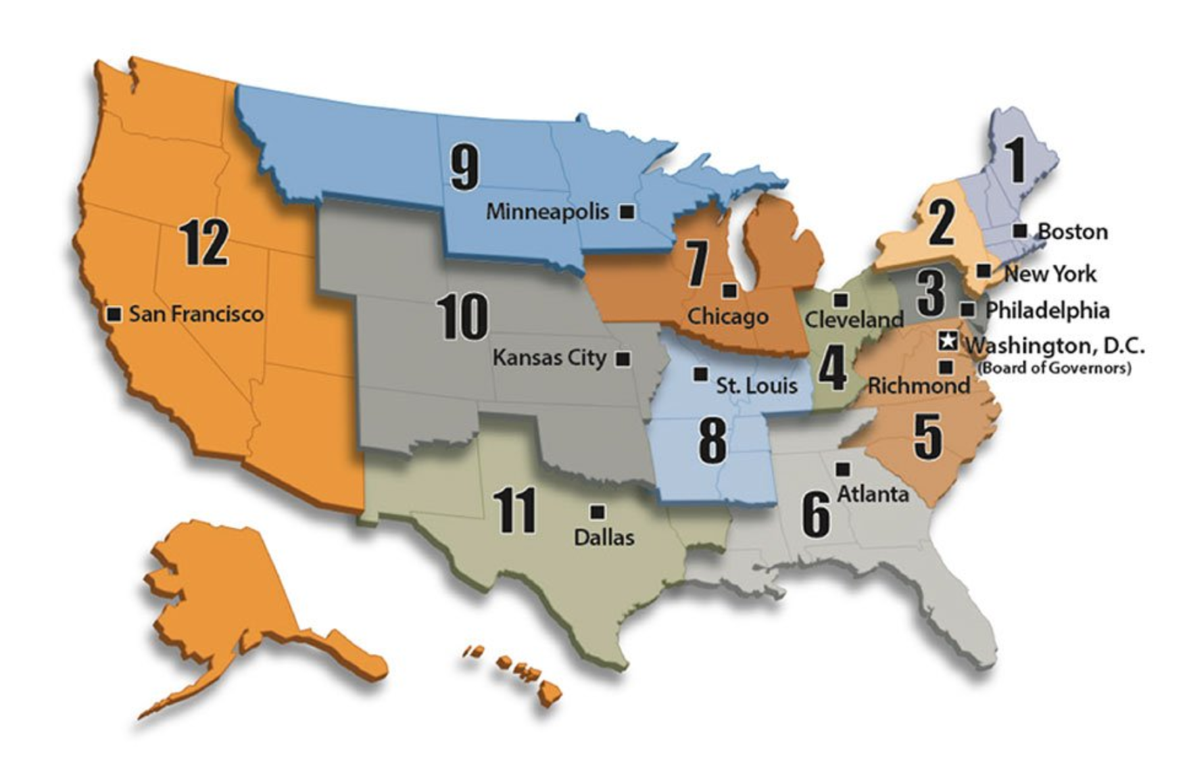
Мрежа од 12 банака Федералних резерви

Slide 21
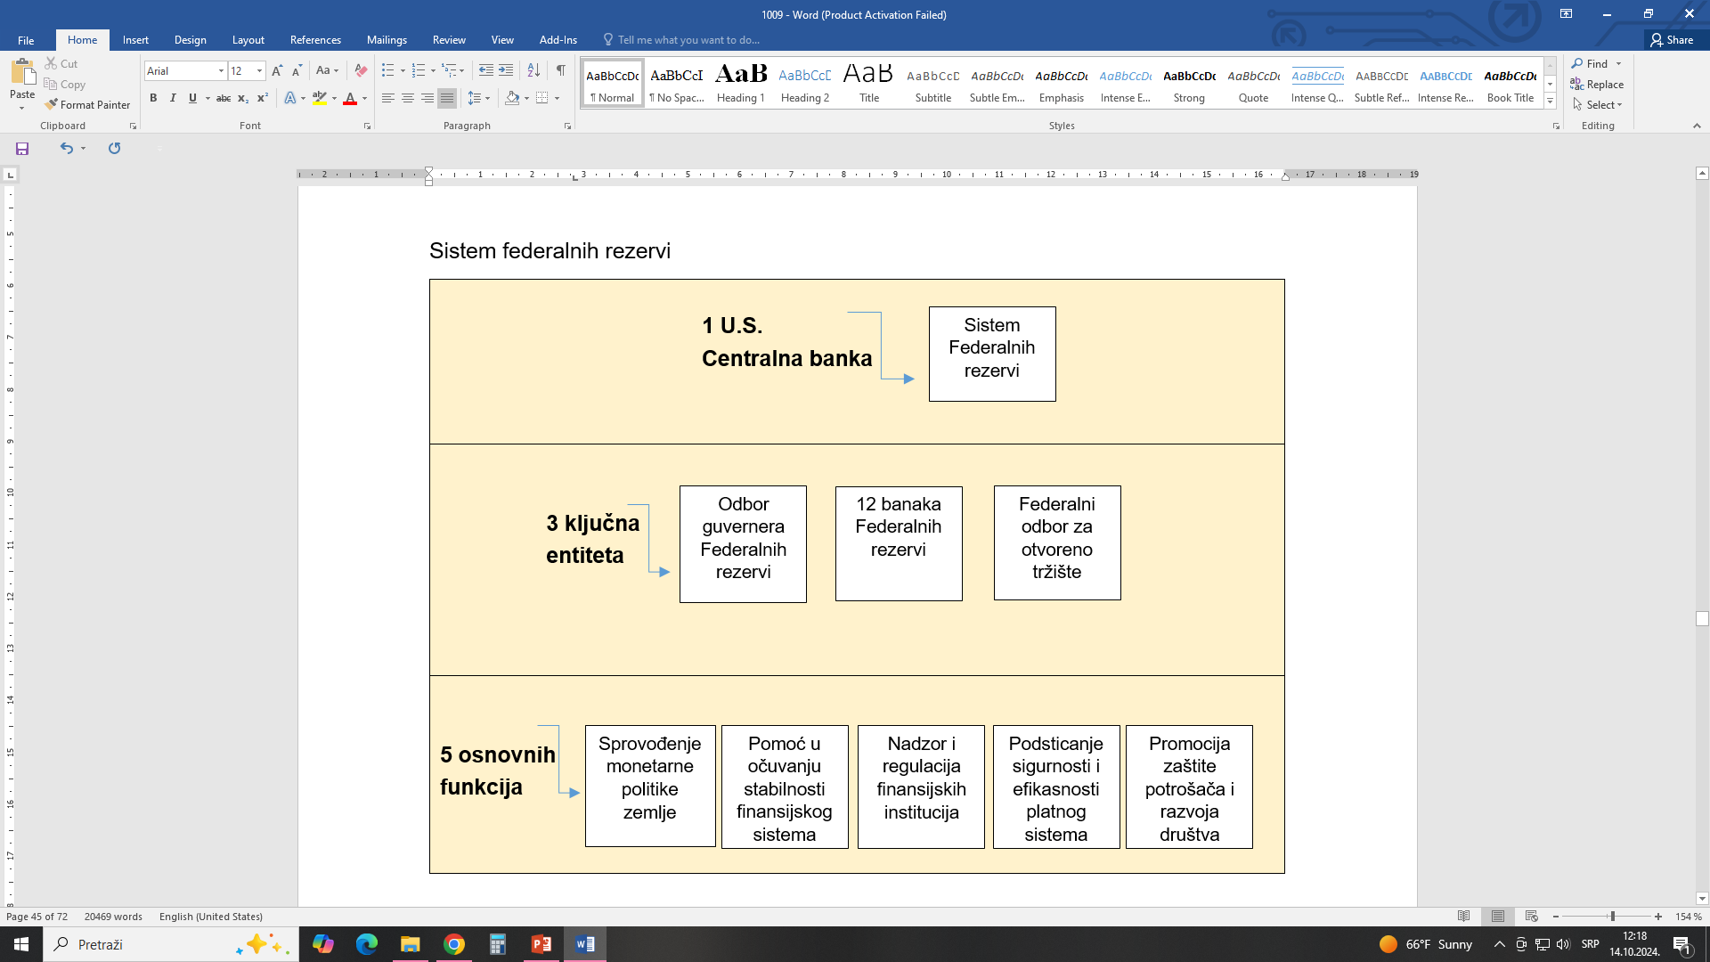

Slide 22
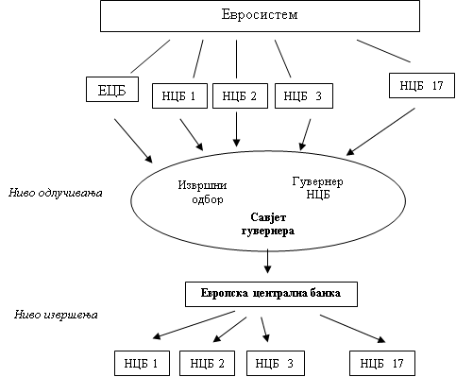

Slide 23
ФУНКЦИЈЕ ЦЕНТРАЛНЕ БАНКЕ
Емисиона функција
Функција монетарног регулисања
Функција банке банака
Функција банкара државе (владе)
Управљање девизним резервама
Контролна функција (функција банкарског надзора)
Функција организације платног промета
Спољноекономска функција
Развојна функција
Информационо-истраживачка функција

Slide 24
1. Емисиона функција
Државе својим законима дају централним банкама, као својим представницима, монопол на издавање новчаница и кованог новца.
учешће новчаница и кованог новца, у структури новчане масе, стално се смањује и данас у развијеним тржишним привредама износи око 10 процената.

Slide 25
2. Функција монетарног регулисања
основна функција централне банке, независно о којој земљи је ријеч.
Централна банка има кључну улогу у дефинисању и спровођењу монетарне политике која је, један од најважнијих елемената у склопу опште економске политике земље.
начин спровођења монетарног регулисања, у великој мјери, зависи од степена независности централне банке

Slide 26
У разним земљама примјењује се разноврсна лепеза инструмената, а исти инструменти имају различит значај од државе до државе. Ипак, као основне инструменте монетарног регулисања можемо навести сљедеће:
- кредити централне банке пословним банкама,
- операције на отвореном тржишту,
- регулисање обавезних резерви банака,
- административне мјере монетарног регулисања.

Slide 27
3. Функција банке банака
за разлику од пословних банака, централна банка нема директне односе са сектором привреде и становништва.
Њени главни клијенти су пословне банке које су нека врста посредника између централне банке и сектора привреде и становништва.
На тај начин врши снабдијевање макросистема потребном количином новчане масе и на тај начин обезбјеђује његову оптималну ликвидност.

Slide 28
1. Стандардни или редовни кредити.
канал емисије централне банке који је присутан у економски недовољно развијеним земљама и преко овог канала добрим дијелом се обезбјеђује ликвидност макросистема.
2. Кредити за ликвидност
Да би сачувале своју ликвидност пословне банке имају на располагању четири линије одбране (обавезне резерве, резерве ликвидности, кориштење позајмица на тржишту новца, кредитор посљедњег уточишта )

Slide 29
4. Функција банкара државе
У функцији банкара државе, односно владе, централна банка се појављује као њихов благајник, консултант и кредитор.
У централним банкама многих држава су отворени рачуни владе и њених министарстава, преко којих се врши прилив буџетских прихода и измирење буџетских расхода.
Традиционално се код централне банке налазе златне и девизне резерве земље и преко њих се врше међународни обрачуни.

Slide 30
5. Контролна функција (надзор)
Ова функција централне банке реализује се преко праћења (мониторинга), контроле и кориговања пословне активности пословног банкарства
издавање (и одузимање) дозвола за рад и обављање одређених врста операција , провјера и анализа финансијских извјештаја, прописивање одређених норматива

Slide 31
6. Организација платног промета
Платни промет је систем у којем се обављају све уплате и исплате новца између правних и физичких лица, државе, банака и других институција.
Централна банка је обавезна да обезбиједи брзо и ефикасно функционисање платног промета у земљи.
Заједно са пословним банкама

Slide 32
SWIFT је скраћеница за Society for Worldwide Interbank Financial Telecommunication
међународна мрежа која омогућава брз и сигуран пренос финансијских порука између банака широм свијета.
То није банка, нити систем за пренос новца директно, већ комуникациона платформа која банке повезује.
Преко 11.000 финансијских институција у више од 200 земаља користи SWIFT да би слале поруке као што су:
налог за плаћање,
потврда трансфера,
обавјештење о уплати или исплати.

Slide 33
7. Спољноекономска функција
регулише плаћања и кредитирање према иностранству и управља спољним дуговима, те води рачуна о стабилности девизног курса.
Управља девизним резервама земље

Slide 34
8. Управљање девизним резервама
Девизне резерве су страна актива/средства која су под контролом монетарних власти и која су на располагању монетарним властима за потребе директног финансирања неравнотежа у платном билансу, индиректног регулисања неравнотежа интервенцијама на девизном тржишту ради утицаја на курс и за друге сврхе.
Девизне резерве државе у ширем смислу чине девизне резерве централне банке и девизне резерве комерцијалних банака.
Они служе, између осталог, за обезбијеђивање међународне ликвидности земље, остваривање задатака монетарне политике и олакшавање приступа међународним тржиштима капитала.

Slide 35
Ниво девизних резерви је показатељ квалитета економске политике и инвестиционе климе, па је адекватан ниво девизних резерви важан и за одржавање повјерења међународне јавности.
Најчешће девизне резерве чине: долар, евро, монетарно злато, ХОВ итд.
У активностима ЦБ данас значајно мјесто заузимају послови управљања девизним резервама, као начина за стицање додатног прихода или управљања расположивим средствима

Slide 36
9. Развојна функција
У неразвијеним земљама уз помоћ селективног кредитирања појединих привредних грана
10. Информационо-истраживачка функција
значајна је њихова научно-истраживачка дјелатност и често представљају значајне информационо-статистичке центре

Slide 37
Биланс централне банке
Пасивне операције: емисија готовог новца, пријем депозита банака и депозита државе
Активне операције: кредитни послови са пословним банкама, кредити држави и операције на отвореном и девизном тржишту
Актива Пасива
Кредити ЦБ пословним банкама - депозити пословних банака
- Кредити ЦБ држави - депозити државе
- Девизни рачуни ЦБ - готов новац у оптицају

Slide 38
Консолидовани биланс стања Евросистема
АКТИВА - Злато и потраживања од злата - Потраживања од резидената ван еврозоне -Потраживања од резидената еврозоне деноминирана у страној валути -Потраживања од резидената ван еврозоне изражена у еврима -Кредитирање кредитним институцијама еврозоне у вези са операцијама монетарне политике деноминованим у еврима -Остала потраживања од кредитних институција еврозоне деноминирана у еврима - Хартије од вриједности резидената еврозоне деноминиране у еврима - Државни дуг деноминован у еврима - Друга имовина | ПАСИВА - Новац у оптицају - Обавезе према кредитним институцијама еврозоне које се односе на операције монетарне политике деноминиране у еврима -Остале обавезе према кредитним институцијама еврозоне деноминиране у еврима - Издавање дужничких сертификата - Обавезе према осталим резидентима еврозоне изражене у еврима - Обавезе према нерезидентима зоне евра изражене у еврима -Обавезе према резидентима еврозоне деноминиране у страној валути -Обавезе према резидентима ван еврозоне деноминиране у страној валути - Специјална права вучења ММФ-а- - Остале обавезе

Slide 39
Независност централне банке

Slide 40
Независна ЦБ функционише по правилима која не дозвољавају утицај владе на пословање ЦБ
Значај независности:
  Обрнуто пропорционалан однос са инфлацијом – већа независност = нижа инфлација (нпр. предизборне активности)
Врсте независности:
  Политичка
  Економска
  Кадровска

Slide 41
Политичка независност
Односи се на право централне банке да самостално дефинише циљеве монетарне политике (нпр. стабилност цијена, запосленост, курс итд.).
Ако влада одређује циљеве, централна банка има мању политичку независност.
Циљ: спријечити политички притисак да се монетарна политика користи у краткорочне, предизборне сврхе.

Slide 42
💰 Економска (оперативна) независност
Односи се на самосталност у избору инструмената монетарне политике којима се остварују постављени циљеви (нпр. каматне стопе, обавезне резерве, операције на отвореном тржишту).
Чак и ако влада дефинише циљ, банка треба сама да одлучује како ће до њега доћи.

Slide 43
👥 Кадровска независност
Односи се на независност у избору и мандату руководства централне банке.
Директор(и) и чланови управе имају дуге мандате и нису лако смjенљиви, што смањује политички утицај.

Slide 44
Хвала на пажњи!

